Slide 1


G1 – Elementos de TI Orientación para la resolución de ejercicios seleccionados
Ing. Leonel E. Hochman Abril de 2024

Slide 2
Introducción a las modulaciones digitales
1010110101110100 s₃(t) s₃(t) s₂(t) s₁(t) s₁(t) s₂(t) s₁(t) s₀(t)
FUENTE
(Voz, texto, imagen, video, etc.)
A/D
Codificador de fuente
Codificador de canal
Modulador
CANAL
(Espacio libre, cable, FO, etc.)

Slide 3
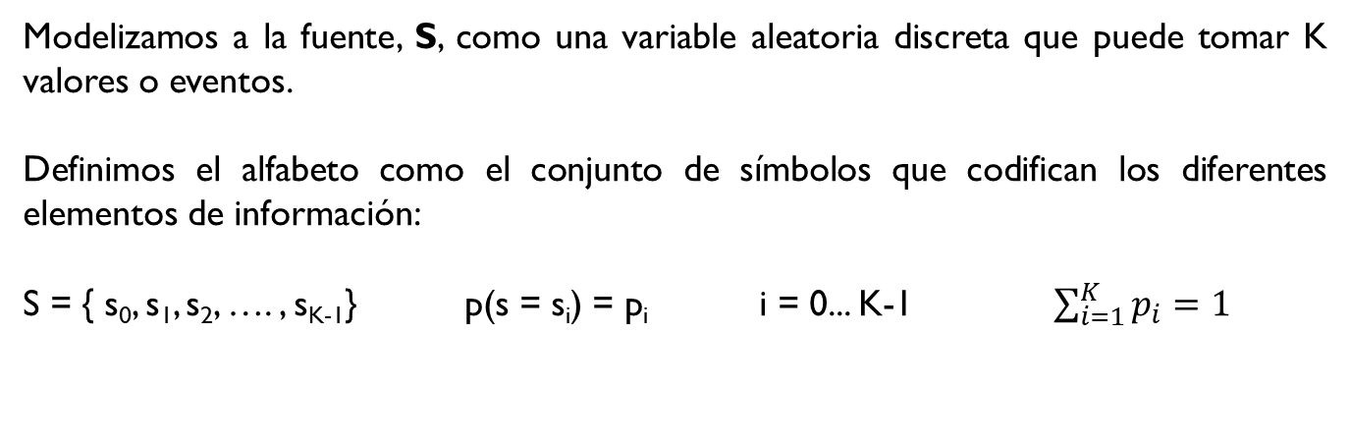
Elementos de Teoría de la Información
1010110101110100 s₃(t) s₃(t) s₂(t) s₁(t) s₁(t) s₂(t) s₁(t) s₀(t)
FUENTE
(Voz, texto, imagen, video, etc.)
A/D
Codificador de fuente
Codificador de canal
Modulador
CANAL
(Espacio libre, cable, FO, etc.)
Caracterización de una fuente discreta de información sin memoria
Modelizamos a la fuente, S, como una variable aleatoria discreta que puede tomar K valores o eventos.
Definimos el alfabeto como el conjunto de símbolos que codifican los diferentes elementos de información:
S = { s₀, s₁, s₂, …. , s_{K-1}} p(s = s_{i}) = p_{i} i = 0... K-1 $\sum_{i=1}^{K}{p_{i}=1}$

Slide 4
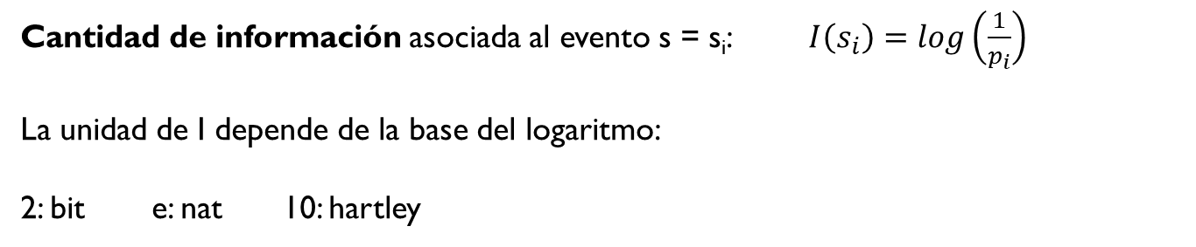
Elementos de Teoría de la Información
1010110101110100 s₃(t) s₃(t) s₂(t) s₁(t) s₁(t) s₂(t) s₁(t) s₀(t)
FUENTE
(Voz, texto, imagen, video, etc.)
A/D
Codificador de fuente
Codificador de canal
Modulador
CANAL
(Espacio libre, cable, FO, etc.)
Caracterización de una fuente discreta de información sin memoria
Cantidad de información asociada al evento s = s_{i}: $I\left(s_{i}\right)=log\left(\frac{1}{p_{i}}\right)$
La unidad de I depende de la base del logaritmo:
2: bit e: nat 10: hartley

Slide 5
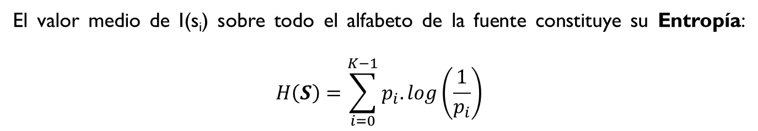
Elementos de Teoría de la Información
1010110101110100 s₃(t) s₃(t) s₂(t) s₁(t) s₁(t) s₂(t) s₁(t) s₀(t)
FUENTE
(Voz, texto, imagen, video, etc.)
A/D
Codificador de fuente
Codificador de canal
Modulador
CANAL
(Espacio libre, cable, FO, etc.)
Caracterización de una fuente discreta de información sin memoria
El valor medio de I(s_{i}) sobre todo el alfabeto de la fuente constituye su Entropía:
$$H\left(S\right)=\sum_{i=0}^{K−1}{p_{i}.log\left(\frac{1}{p_{i}}\right)}$$

Slide 6
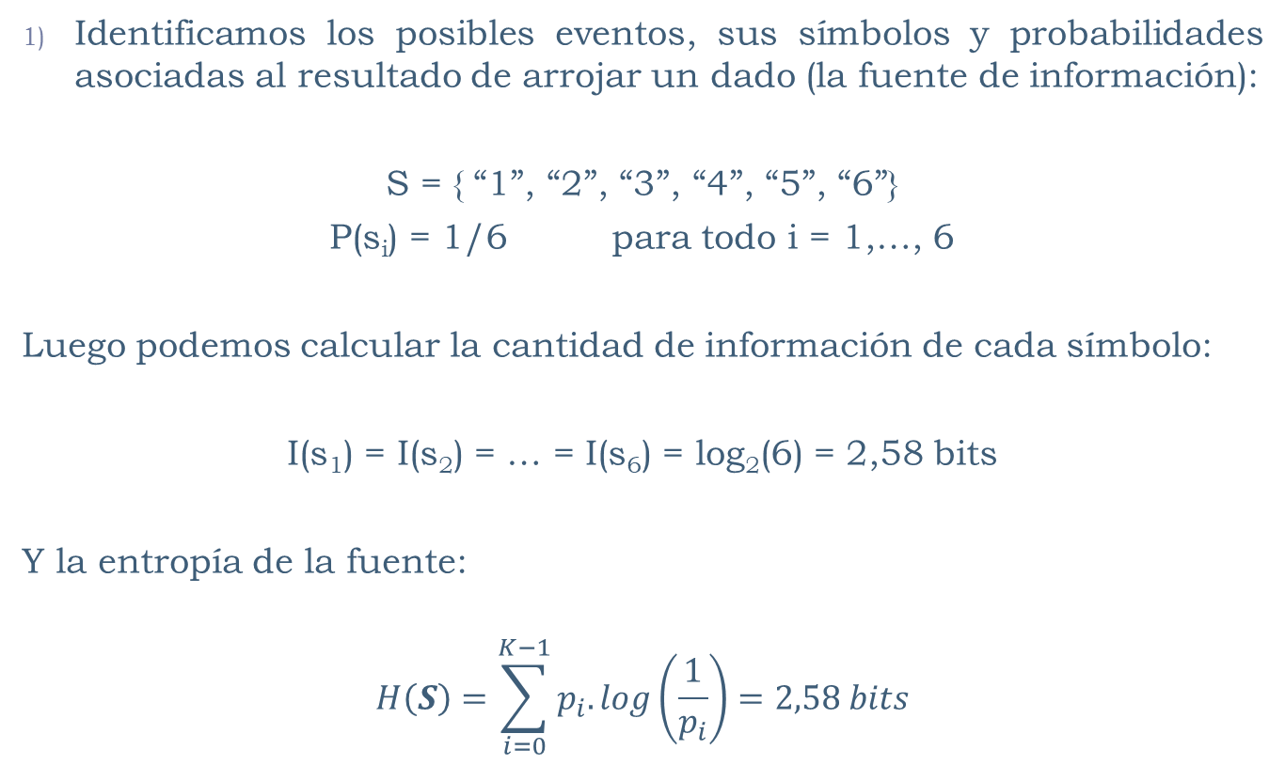
Ejercicio 1 – Cantidad de información
Identificamos los posibles eventos, sus símbolos y probabilidades asociadas al resultado de arrojar un dado (la fuente de información):
S = { “1”, “2”, “3”, “4”, “5”, “6”}
P(s_{i}) = 1/6 para todo i = 1,…, 6
Luego podemos calcular la cantidad de información de cada símbolo:
I(s₁) = I(s₂) = … = I(s₆) = log₂(6) = 2,58 bits
Y la entropía de la fuente:
$$H\left(S\right)=\sum_{i=0}^{K−1}{p_{i}.log\left(\frac{1}{p_{i}}\right)}=2,58 bits$$

Slide 7
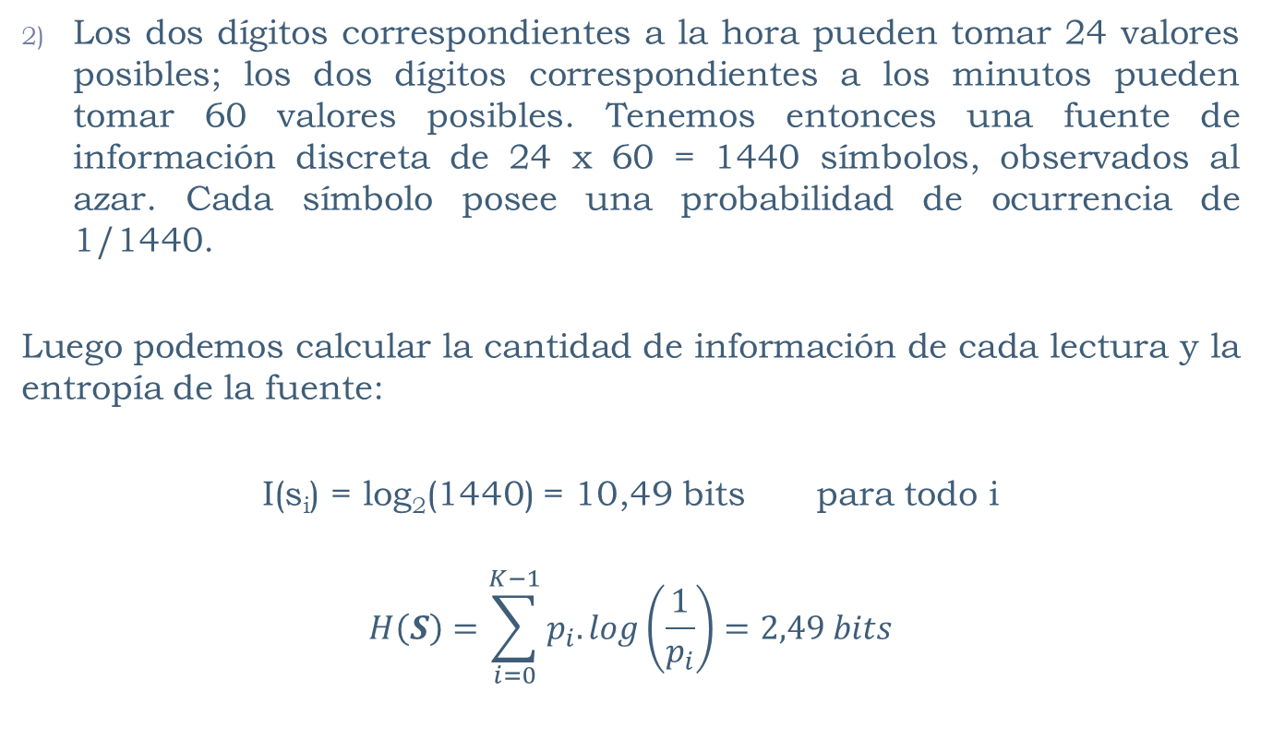
Ejercicio 1 – Cantidad de información
Los dos dígitos correspondientes a la hora pueden tomar 24 valores posibles; los dos dígitos correspondientes a los minutos pueden tomar 60 valores posibles. Tenemos entonces una fuente de información discreta de 24 x 60 = 1440 símbolos, observados al azar. Cada símbolo posee una probabilidad de ocurrencia de 1/1440.
Luego podemos calcular la cantidad de información de cada lectura y la entropía de la fuente:
I(s_{i}) = log₂(1440) = 10,49 bits para todo i
$$H\left(S\right)=\sum_{i=0}^{K−1}{p_{i}.log\left(\frac{1}{p_{i}}\right)}=2,49 bits$$
Hasta aquí, los símbolos de cada fuente han sido equiprobables…

Slide 8

Ejercicio 1 – Cantidad de información
En este caso, cada símbolo de la fuente representa a un estado del clima.
s₁ = soleado s₂ = nublado s₃ = lluvioso
p(s₁) = 0,4 p(s₂) = 0,4 p(s₃) = 0,2
I(s₁) = 1,32 bits I(s₂) = 1,32 bits I(s₃) = 2,32 bits
$$H\left(S\right)=\sum_{i=0}^{K−1}{p_{i}.log\left(\frac{1}{p_{i}}\right)}=1,52 bits$$
Si los tres símbolos/eventos hubiesen sido equiprobables, la entropía habría sido 1,58 bits.

Slide 9

Ejercicio 4 – Entropía máxima
Sean dos símbolos, s0 y s1, asociados a una fuente de información discreta tal que s₀ = p y s₁ = 1 – p, luego:
$$H\left(S\right)=\sum_{i=0}^{K}{p_{i}.log\left(\frac{1}{p_{i}}\right)}=p.log\left(\frac{1}{p}\right)+(1−p).log\left(\frac{1}{1−p}\right)$$
H(S)
La máxima incerteza o entropía se da cuando los símbolos son equiprobables.
En el caso binario, cuando
p = 0,5 → H = 1 bit.
1
0,5
1
p

Slide 10
Ejercicio 5 – CP y CUD
De bloque
No singular
Unívocamente Decodificable
Prefijo o Instantáneo
CÓDIGOS

Slide 11
Ejercicio 5 – CP y CUD
De bloque
No singular
Unívocamente Decodificable
Prefijo o Instantáneo
CÓDIGOS
Código de bloque: A cada símbolo de la fuente le asigna una palabra de código.

Slide 12
Ejercicio 5 – CP y CUD
De bloque
No singular
Unívocamente Decodificable
Prefijo o Instantáneo
CÓDIGOS
Código No singular: Todas sus palabras son distintas.
Código de bloque: A cada símbolo de la fuente le asigna una palabra de código.

Slide 13
Ejercicio 5 – CP y CUD
De bloque
No singular
Unívocamente Decodificable
Prefijo o Instantáneo
CÓDIGOS
Código No singular: Todas sus palabras son distintas.
Código Unívocamente Decodificable: Su extensión (o secuencia) de orden n es singular, para todo n finito.
Código de bloque: A cada símbolo de la fuente le asigna una palabra de código.

Slide 14
Ejercicio 5 – CP y CUD
De bloque
No singular
Unívocamente Decodificable
Prefijo o Instantáneo
CÓDIGOS
Código No singular: Todas sus palabras son distintas.
Código Unívocamente Decodificable: Su extensión (o secuencia) de orden n es singular, para todo n finito.
Código Instantáneo: Es posible decodificar las palabras de una secuencia sin requerir conocer el símbolo que lo precede. Es condición necesaria y suficiente que sea un código prefijo, es decir, que ninguna palabra sea prefijo de otra.
Código de bloque: A cada símbolo de la fuente le asigna una palabra de código.

Slide 15

Ejercicio 5 – CP y CUD
Sean los siguientes códigos:
Calculamos la longitud promedio de cada código según la definición:
$$\overline{L}=\sum_{i=0}^{K−1}{p_{i}.l_{i} }$$
Siendo l_{i} la longitud de cada palabra del código.
S | Prob. | Cód. I | Cód. II | Cód III | Cód. IV
S₁ | 0,5 | 0 | 0 | 0 | 00
S₂ | 0,25 | 1 | 10 | 01 | 01
S₃ | 0,125 | 00 | 110 | 011 | 10
S₄ | 0,125 | 11 | 111 | 0111 | 11
L

Slide 16
Ejercicio 5 – CP y CUD
Sean los siguientes códigos:
Calculamos la longitud promedio de cada código según la definición:
$$\overline{L}=\sum_{i=0}^{K−1}{p_{i}.l_{i} }$$
Siendo l_{i} la longitud de cada palabra del código.
S | Prob. | Cód. I | Cód. II | Cód III | Cód. IV
S₁ | 0,5 | 0 | 0 | 0 | 00
S₂ | 0,25 | 1 | 10 | 01 | 01
S₃ | 0,125 | 00 | 110 | 011 | 10
S₄ | 0,125 | 11 | 111 | 0111 | 11
L |  | 1,25 | 1,75 | 1,875 | 2

Slide 17
Ejercicio 5 – CP y CUD
Sean los siguientes códigos:
Decodificamos la secuencia “…01000110111…” para cada código:
Para el Código I: S₁-S₂-… ¿? No es CUD, ni CP ni instantáneo
Para el Código II: S₁-S₂-S₁-S₁-S₃-S₄ Es CUD, CP e instantáneo
Para el Código III: S₂-S₁-S₁-S₃-S₄ Es CUD, no es CP ni instantáneo
Para el Código IV: S₂-S₁-S₂-S₃-S₄ Es CUD, CP e instantáneo
S | Prob. | Cód. I | Cód. II | Cód III | Cód. IV
S₁ | 0,5 | 0 | 0 | 0 | 00
S₂ | 0,25 | 1 | 10 | 01 | 01
S₃ | 0,125 | 00 | 110 | 011 | 10
S₄ | 0,125 | 11 | 111 | 0111 | 11
L |  | 1,25 | 1,75 | 1,875 | 2

Slide 18




Ejercicios 6 y 7 – Desigualdad K-McM y TCF
Sean los siguientes códigos:
S | Prob. | Cód. I | Cód. II | Cód III | Cód. IV
S₁ | 0,5 | 0 | 0 | 0 | 00
S₂ | 0,25 | 1 | 10 | 01 | 01
S₃ | 0,125 | 00 | 110 | 011 | 10
S₄ | 0,125 | 11 | 111 | 0111 | 11
L |  | 1,25 | 1,75 | 1,875 | 2
Des. K-McM
H(S)
Lmin
η
Desigualdad de Kraft - McMillan
Teorema de Codificación de Fuente
$$L_{min}=\frac{H(S)}{\log_{2}{r}}≤\overline{L}$$
$$η=\frac{L_{min}}{\overline{L}}≤1$$
$$\sum_{i=0}^{K−1}{{\frac{1}{r}}^{l_{i}}≤1}$$
Condición necesaria y suficiente para CP
Iguales si
$$p_{i}=r^{−l_{i}}$$
Limitación para CUD

Slide 19
Ejercicios 6 y 7 – Desigualdad K-McM y TCF
Sean los siguientes códigos:
S | Prob. | Cód. I | Cód. II | Cód III | Cód. IV
S₁ | 0,5 | 0 | 0 | 0 | 00
S₂ | 0,25 | 1 | 10 | 01 | 01
S₃ | 0,125 | 00 | 110 | 011 | 10
S₄ | 0,125 | 11 | 111 | 0111 | 11
L |  | 1,25 | 1,75 | 1,875 | 2
Des. K-McM |  | 1,5 | 1 | 0,9375 | 1
H(S) | 1,75 bits
Lmin | 1,75
η |  | 1,16 | 1 | 0,93 | 0,875
Desigualdad de Kraft - McMillan
Teorema de Codificación de Fuente
$$L_{min}=\frac{H(S)}{\log_{2}{r}}≤\overline{L}$$
$$η=\frac{L_{min}}{\overline{L}}≤1$$
$$\sum_{i=0}^{K−1}{{\frac{1}{r}}^{l_{i}}≤1}$$
Condición necesaria y suficiente para CP
Iguales si
$$p_{i}=r^{−l_{i}}$$
Limitación para CUD

Slide 20
Ejercicio 8 – Obtención de códigos óptimos – Método de Huffman
S | Prob. | P2 y P3 | P2’ y P3’ | P1’’ | P2’’ y P3’’ | P1’’’
S₀ | 0,3 | 0,3 | 0,3 | 0,4 | 0,4 | 0,6
S₁ | 0,3 | 0,3 | 0,3 | 0,3 | 0,6 | 0,4
S₂ | 0,2 | 0,2 | 0,4 | 0,3
S₃ | 0,1 | 0,2
S₄ | 0,1
Paso 1: Ordenamos los símbolos por probabilidad decreciente
Paso 2: Agrupamos los dos símbolos de menor probabilidad.
Paso 3: Sumamos la probabilidad de los dos símbolos agrupados.
Paso 4: Repetimos el algoritmo hasta reducirlo a dos símbolos.
Paso 5: Asignamos los bits, de derecha a izquierda.

Slide 21
Ejercicio 8 – Obtención de códigos óptimos – Método de Huffman
S | Prob. | P2 y P3 | P2’ y P3’ | P1’’ | P2’’ y P3’’ | P1’’’
S₀ | 0,3 | 0,3 | 0,3 | 0,4 | 0,4 | 0,6
S₁ | 0,3 | 0,3 | 0,3 | 0,3 | 0,6 | 0,4
S₂ | 0,2 | 0,2 | 0,4 | 0,3
S₃ | 0,1 | 0,2
S₄ | 0,1
0
1
Paso 1: Ordenamos los símbolos por probabilidad decreciente
Paso 2: Agrupamos los dos símbolos de menor probabilidad.
Paso 3: Sumamos la probabilidad de los dos símbolos agrupados.
Paso 4: Repetimos el algoritmo hasta reducirlo a dos símbolos.
Paso 5: Asignamos los bits, de derecha a izquierda.

Slide 22
Ejercicio 8 – Obtención de códigos óptimos – Método de Huffman
S | Prob. | P2 y P3 | P2’ y P3’ | P1’’ | P2’’ y P3’’ | P1’’’
S₀ | 0,3 | 0,3 | 0,3 | 0,4 | 0,4 | 0,6
S₁ | 0,3 | 0,3 | 0,3 | 0,3 | 0,6 | 0,4
S₂ | 0,2 | 0,2 | 0,4 | 0,3
S₃ | 0,1 | 0,2
S₄ | 0,1
1
0
1
0
Paso 1: Ordenamos los símbolos por probabilidad decreciente
Paso 2: Agrupamos los dos símbolos de menor probabilidad.
Paso 3: Sumamos la probabilidad de los dos símbolos agrupados.
Paso 4: Repetimos el algoritmo hasta reducirlo a dos símbolos.
Paso 5: Asignamos los bits, de derecha a izquierda.

Slide 23
Ejercicio 8 – Obtención de códigos óptimos – Método de Huffman
S | Prob. | P2 y P3 | P2’ y P3’ | P1’’ | P2’’ y P3’’ | P1’’’
S₀ | 0,3 | 0,3 | 0,3 | 0,4 | 0,4 | 0,6
S₁ | 0,3 | 0,3 | 0,3 | 0,3 | 0,6 | 0,4
S₂ | 0,2 | 0,2 | 0,4 | 0,3
S₃ | 0,1 | 0,2
S₄ | 0,1
1
1
0
00
1
01
0
Paso 1: Ordenamos los símbolos por probabilidad decreciente
Paso 2: Agrupamos los dos símbolos de menor probabilidad.
Paso 3: Sumamos la probabilidad de los dos símbolos agrupados.
Paso 4: Repetimos el algoritmo hasta reducirlo a dos símbolos.
Paso 5: Asignamos los bits, de derecha a izquierda.

Slide 24
Ejercicio 8 – Obtención de códigos óptimos – Método de Huffman
S | Prob. | P2 y P3 | P2’ y P3’ | P1’’ | P2’’ y P3’’ | P1’’’
S₀ | 0,3 | 0,3 | 0,3 | 0,4 | 0,4 | 0,6
S₁ | 0,3 | 0,3 | 0,3 | 0,3 | 0,6 | 0,4
S₂ | 0,2 | 0,2 | 0,4 | 0,3
S₃ | 0,1 | 0,2
S₄ | 0,1
00
1
1
0
01
00
1
1
01
0
Paso 1: Ordenamos los símbolos por probabilidad decreciente
Paso 2: Agrupamos los dos símbolos de menor probabilidad.
Paso 3: Sumamos la probabilidad de los dos símbolos agrupados.
Paso 4: Repetimos el algoritmo hasta reducirlo a dos símbolos.
Paso 5: Asignamos los bits, de derecha a izquierda.

Slide 25
Ejercicio 8 – Obtención de códigos óptimos – Método de Huffman
S | Prob. | P2 y P3 | P2’ y P3’ | P1’’ | P2’’ y P3’’ | P1’’’
S₀ | 0,3 | 0,3 | 0,3 | 0,4 | 0,4 | 0,6
S₁ | 0,3 | 0,3 | 0,3 | 0,3 | 0,6 | 0,4
S₂ | 0,2 | 0,2 | 0,4 | 0,3
S₃ | 0,1 | 0,2
S₄ | 0,1
00
00
1
1
0
01
01
00
10
1
1
01
0
11
Paso 1: Ordenamos los símbolos por probabilidad decreciente
Paso 2: Agrupamos los dos símbolos de menor probabilidad.
Paso 3: Sumamos la probabilidad de los dos símbolos agrupados.
Paso 4: Repetimos el algoritmo hasta reducirlo a dos símbolos.
Paso 5: Asignamos los bits, de derecha a izquierda.

Slide 26
Ejercicio 8 – Obtención de códigos óptimos – Método de Huffman
S | Prob. | P2 y P3 | P2’ y P3’ | P1’’ | P2’’ y P3’’ | P1’’’
S₀ | 0,3 | 0,3 | 0,3 | 0,4 | 0,4 | 0,6
S₁ | 0,3 | 0,3 | 0,3 | 0,3 | 0,6 | 0,4
S₂ | 0,2 | 0,2 | 0,4 | 0,3
S₃ | 0,1 | 0,2
S₄ | 0,1
00
00
00
1
1
0
01
01
01
00
10
10
1
110
1
01
0
11
111
Paso 1: Ordenamos los símbolos por probabilidad decreciente
Paso 2: Agrupamos los dos símbolos de menor probabilidad.
Paso 3: Sumamos la probabilidad de los dos símbolos agrupados.
Paso 4: Repetimos el algoritmo hasta reducirlo a dos símbolos.
Paso 5: Asignamos los bits, de derecha a izquierda.

Slide 27
Ejercicio 8 – Obtención de códigos óptimos – Método de Huffman
S | Prob. | P2 y P3 | P2’ y P3’ | P1’’ | P2’’ y P3’’ | P1’’’
S₀ | 0,3 | 0,3 | 0,3 | 0,4 | 0,4 | 0,6
S₁ | 0,3 | 0,3 | 0,3 | 0,3 | 0,6 | 0,4
S₂ | 0,2 | 0,2 | 0,4 | 0,3
S₃ | 0,1 | 0,2
S₄ | 0,1
00
00
00
1
1
0
01
01
01
00
10
10
1
110
1
01
0
11
111
L_{Huffman} = 2 x 0,3 + 2 x 0,3 + 2 x 0,2 + 3 x 0,1 + 3 x 0,1 = 2,2
L_{BCD} = 3 x 0,3 + 3 x 0,3 + 3 x 0,2 + 3 x 0,1 + 3 x 0,1 = 3
H(S) = 2,17 bits
Se logra un código óptimo, el cual posee la menor longitud promedio para esta distribución de probabilidades.

Slide 28
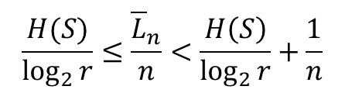

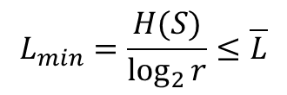


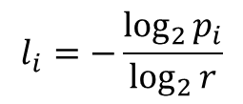
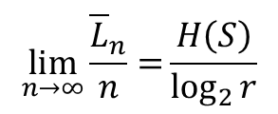
Primer Teorema de Shannon
Recordando que:
$$L_{min}=\frac{H(S)}{\log_{2}{r}}≤\overline{L}$$
$$p_{i}=r^{−l_{i}}$$
$$l_{i}=−\frac{\log_{2}{p_{i}}}{\log_{2}{r}}$$
La igualdad se da si
Este cociente puede no resultar entero…
Entonces, puedo adoptar:
$−\frac{\log_{2}{p_{i}}}{\log_{2}{r}}≤l_{i}<−\frac{\log_{2}{p_{i}}}{\log_{2}{r}}$+1
Resultando
$\frac{H(S)}{\log_{2}{r}}≤\overline{L}<\frac{H(S)}{\log_{2}{r}}$+1
Y si se adopta la extensión n-ésima de la fuente, con longitud media de palabra ${\overline{L}}_{n}$:
$$\frac{H(S)}{\log_{2}{r}}≤\frac{{\overline{L}}_{n}}{n}<\frac{H\left(S\right)}{\log_{2}{r}}+\frac{1}{n}$$
$$\lim_{n→∞}{\frac{{\overline{L}}_{n}}{n}=}\frac{H\left(S\right)}{\log_{2}{r}}$$
Logrando una longitud media más cercana a la mínima.
Resultando

Slide 29
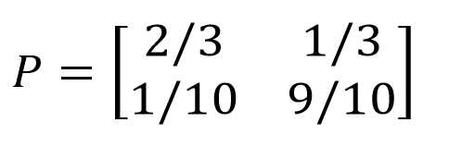
Ejercicio 9 – Canal binario
Sea la siguiente matriz de transiciones de un canal binario:
Obtener:
La distribución de probabilidades de los símbolos de salida.
La entropía a priori de los símbolos a la entrada del canal, H(A).
La entropía a priori de los símbolos a la salida del canal, H(B).
Las probabilidades “hacia atrás”, p(a_{i}/b_{j}).
Las entropías a posteriori, H(A/B) y H(B/A).
La información mutua del canal, I(A,B).
p(a₁) = 3/4
p(a₂) = 1/4

Slide 30
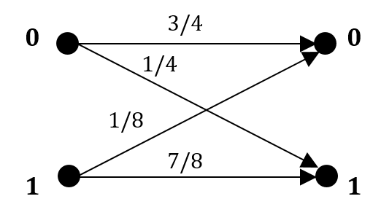
Ejercicio 9 – Canal binario
A
B
2/3
3/4
a₁
b₁
1/3
Probabilidades “a priori” de la entrada
1/10
9/10
1/4
a₂
b₂
Probabilidades “hacia adelante”

Slide 31
Ejercicio 9 – Canal binario
La distribución de probabilidades de los símbolos de salida.
p(b₁) = p(b₁/a₁).p(a₁) + p(b₁/a₂).p(a₂) = 2/3 . 3/4 + 1/10 . 1/4 = 21/40
p(b₂) = p(b₂/a₁).p(a₁) + p(b₂/a₂).p(a₂) = 1/3 . 3/4 + 9/10 . 1/4 = 19/40
2/3
3/4
a₁
b₁
21/40
1/3
A
B
1/10
9/10
1/4
a₂
b₂
119/40

Slide 32
Ejercicio 9 – Canal binario
2. La entropía a priori de los símbolos a la entrada del canal, H(A).
H(A) = p(a₁).log₂(1/p(a₁)) + p(a₂).log₂(1/p(a₂)) =
= 3/4 . log₂(4/3) + 1/4 . log₂(4) = 0,81 bits

Slide 33
Ejercicio 9 – Canal binario
3. La entropía a priori de los símbolos a la salida del canal, H(B).
H(B) = p(b₁).log₂(1/p(b₁)) + p(b₂).log₂(1/p(b₂)) =
= 21/40 . log₂(40/21) + 19/40 . log₂(40/19) = 0,99 bits
4. Las probabilidades “hacia atrás”, p(a_{i}/b_{j}).
P(a₁/b₁) = p(b₁/a₁) . p(a₁) / p(b₁) = 2/3 . 3/4 / 21/40 = 20/21
P(a₁/b₂) = p(b₂/a₁) . p(a₁) / p(b₂) = … = 10/19
P(a₂/b₁) = p(b₁/a₂) . p(a₂) / p(b₁) = … = 1/21
P(a₂/b₂) = p(b₂/a₂) . p(a₂) / p(b₂) = … = 9/19

Slide 34
Ejercicio 9 – Canal binario
5. Las entropías a posteriori, H(A/B) y H(B/A).
H(A/b₁) = p(a₁/b₁).log₂(1/p(a₁/b₁)) + p(a₂/b₁).log₂(1/p(a₂/b₁)) =
= 20/21 . log₂(21/20) + 1/21 . log₂(21) = 0,27 bits
H(A/b₂) = p(a₁/b₂).log₂(1/p(a₁/b₂)) + p(a₂/b₂).log₂(1/p(a₂/b₂)) =
= 10/19 . log₂(19/10) + 9/19 . log₂(19/9) = 0,99 bits
Finalmente,
H(A/B) = H(A/b₁).p(b₁) + H(A/b₂).p(b₂) =
= 0,27 . 21/40 + 0,99.19/40 = 0,62 bits
Repetir para H(B/A)

Slide 35
Ejercicio 9 – Canal binario
6. La información mutua del canal, I(A,B).
I(A, B) = H(A) – H(A/B) = H(B) – H(B/A) = 0,81 – 0,62 = 0,19 bits
H(A, B) = H(A) + H(B) – I(A, B) = 0,81 + 0,99 – 0,19 = 1,61 bits
H(A) = 0,81
H(B) = 0,99
H(A/B) = 0,62
I(A,B) = 0,19
H(B/A) = ?
H(A,B) = 1,61

Slide 36
Ejercicio 12 – Límite de Shannon
R < C = B . log₂(1 + P/No.B) [bps]
No = K.T [W/Hz]
C [bps]
1,44. P₂/No
B → ∞ C → 1,44. P/No
1,44. P₁/No
B [Hz]

Slide 37
Ejercicio 13 – Teorema de la capacidad del canal
Una imagen de video en blanco y negro posee 3x10⁵ pixels por cuadro. El brillo (negro, grises y blanco) de cada pixel se representa mediante una escala de 16 niveles.
Las imágenes se transmiten a una tasa de 30 cuadros por segundo. Calcule el ancho de banda mínimo para transmitir una señal de vídeo suponiendo que se necesita una SNR de 30 dB para una reproducción aceptable de la imagen.
Se reemplaza el transmisor blanco y negro por color, y cada pixel pasa a cuantificarse con una paleta de 64 niveles de color. ¿Qué consecuencias sufrirá la recepción de la señal si no se modifica ningún otro parámetro del sistema?

Slide 38
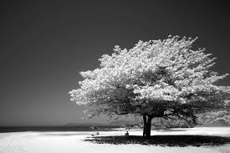
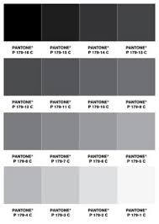
Ejercicio 13 – Teorema de la capacidad del canal
Calculamos el tamaño, en bits, de una imagen.
Para ello, sabemos que cada pixel lleva un nivel de gris, blanco y negro, con una paleta de 16 variaciones. Por lo tanto, se necesitan log₂(16) = 4 bits para representar cada nivel. O bien, 4 bits pueden representar 2⁴ = 16 niveles.
Luego, una imagen compuesta por 3x10⁵ pixels requiere para su codificación
3x10⁵ pixels. 4 bits/pixel = 12x10⁵ bits
0000 0001 0010….
…1101 1110 1111

Slide 39
Ejercicio 13 – Teorema de la capacidad del canal
Luego calculamos la tasa de transmisión de bits.
Si una imagen requiere 12x10⁵ bits para su codificación, y se transmiten a una tasa de 30 imágenes por segundo, estaremos transmitiendo
(30 imágenes.12x10⁵ bits/imagen) / 1 segundo = 360x10⁵ bits/segundo
= 36 Mbps = R
Luego, el teorema de la capacidad del canal establece que la capacidad de un canal de ancho de banda limitado a B [Hz], con ruido AWGN, está dada por:
C = B . log₂(1 + P/No.B) R < C

Slide 40
Ejercicio 13 – Teorema de la capacidad del canal
C = B . log₂(1 + SNR) R < C
Tomando el límite C = 36 Mbps y SNR = 1000 veces (es decir, 30 dB), podemos despejar B.
B = C / log₂(1 + 1000) = 36 Mbps / 10 = 3,6 MHz

Slide 41
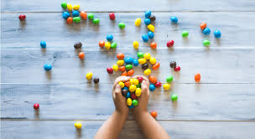

Ejercicio 13 – Teorema de la capacidad del canal
2. Para transmitir imágenes con 64 niveles de color, se requieren log₂(64) = 6 bits para codificar cada píxel. Esto aumentará el tamaño de una imagen en bits y la tasa de transmisión. ¿Qué ocurrirá si no aumenta el ancho de banda y la SNR del canal?
000000 000001….
…111110 111111

Slide 42
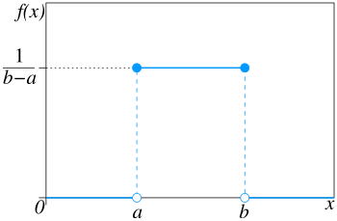
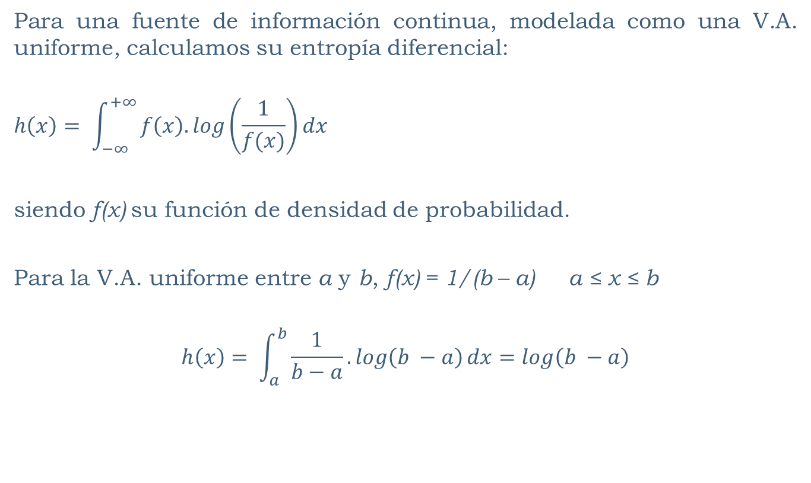
Ejercicio 14 – Fuente continua de información
Para una fuente de información continua, modelada como una V.A. uniforme, calculamos su entropía diferencial:
$$h\left(x\right)= \int_{−∞}^{+∞}{f\left(x\right).\log\left(\frac{1}{f(x)}\right)dx}$$
siendo f(x) su función de densidad de probabilidad.
Para la V.A. uniforme entre a y b, f(x) = 1/(b – a) a ≤ x ≤ b
$$h\left(x\right)= \int_{a}^{b}{\frac{1}{b−a}.\log\left(b −a\right)dx=\log\left(b −a\right)}$$
¿Cómo será h(x) si b – a ≤ 1 ?

Slide 43
¿Dudas? ¿Consultas?

Slide 44
Muchas gracias por su atención

